Slide 1

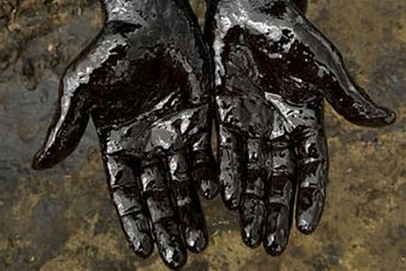
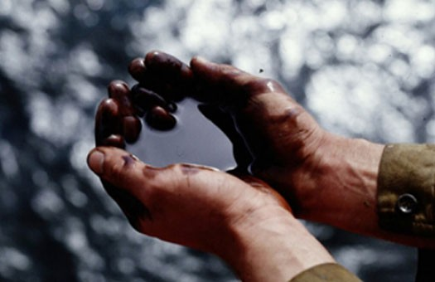
« Нафта – не паливо , опалювати можна й асигнаціями.» Д. І. Менделєєв

Slide 2
Нафта, також земляна олія, текучка або кип‘ячка:
горюча корисна копалина;
складна суміш вуглеводнів різних класів з невеликою кількістю органічних кисневих, сірчистих і азотних сполук;
густа оліїста рідина.

Slide 3
Походження нафти.
Органічна теорія: дуже ймовірно, що нафта утворилася із залишків морських організмів і рослин, що осідали протягом мільйонів років на мор ське дно. Неорганічні речовини служили каталізаторами гниття, яке викликалося анаеробними бактеріями (тобто тими, що жили без доступу повітря). При тектонічних зрушеннях донні органічні шари опинилися в товщі Землі, де на них діяли тиск земної кори, теплота внутрішніх шарів Землі. Донні шари перетворювалися в такий спосіб на суміші вуглеводнів; рідка нафта накопичувалася у вигляді нафтоносних шарів над непроникними для неї гірськими породами.
Неорганічна теорія, автором якої є Д. І. Менделєєв: нафта могла утворитися з карбідів металів, що знаходяться в надрах Землі, і води, яка просочилася туди.
Запропонована також космічна теорія, за якою нафта могла утворитися з водню і вуглецю при формуванні нашої планети.

Slide 4
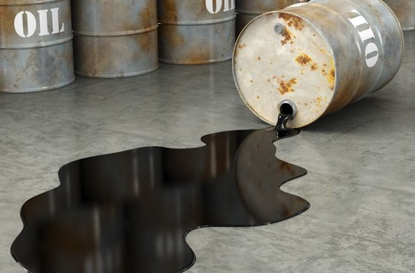
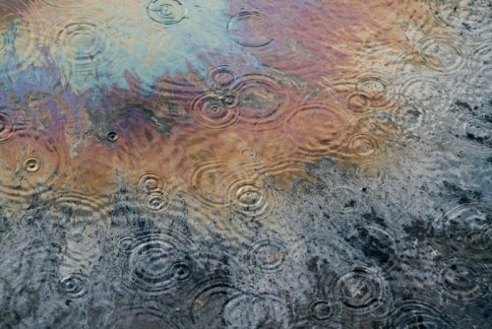
Нафта має характерний запах, легша за воду, у воді нерозчинна.
Забарвлення в неї червоно-коричневе, буває жовто-зелене і чорне, іноді зустрічається безбарвна нафта.

Slide 5
Елементний склад, %: вуглець 80-88, водень 11-14,5, сірка 0,01-5, кисень 0,05-0,7, азот 0,01-0,6.
Густина — 760–990 кг/м³
Теплота згоряння — 43,7-46,2 МДж/кг.

Slide 6
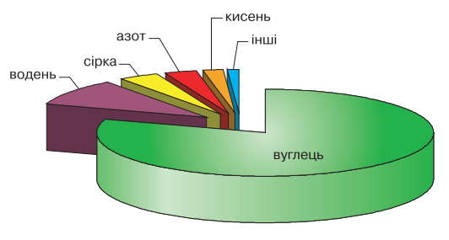

Slide 7

Октан — один з вуглеводнів нафти, атоми вуглецю(карбону) позначені чорними, а водню(гідрогену) — білими сферами

Slide 8
Вказані елементи утворюють різноманітні класи хімічних сполук, з яких і складаються нафти.
Вуглеводні являють собою головний клас хімічних сполук в нафтах. Виявлені вони у складі нафт у 1817 р. швейцарським природознавцем
Н. Сосюром.

Slide 9
Теплові властивості.
Найголовнішою властивістю нафти і горючих газів, яка принесла їм світову славу виняткових енергоносіїв, є їх здатність виділяти при згорянні значну кількість теплоти.

Slide 10
Нафта, природний горючий газ та їх похідні мають найвищу серед всіх типів палива теплоту згоряння.
Теплота згоряння нафти – 41 МДж/кг – в 1,3 більша теплоти згоряння кращих сортів кам'яного вугілля – 31 МДж/кг; теплота згоряння бензину – 42 МДж/кг; дизельного палива – 42,7 МДж/кг, етану, пропану і бутану – відповідно 64,5;
93,4 і 124, а природного газу – 35,6 МДж/м3

Slide 11
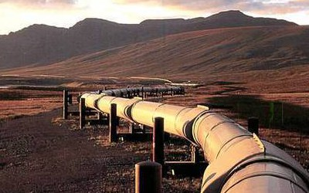
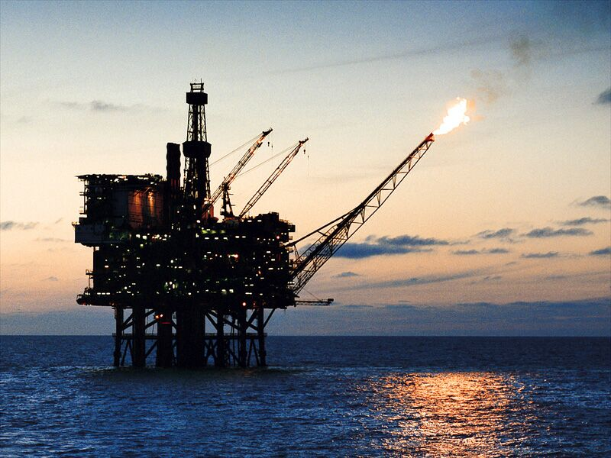

Slide 12
Колір, флуоресценція і люмінесценція.
Колір нафт залежно від їх хімічного складу може бути різним. Чим більше в нафті смол і особливо асфальтенів, тим забарвлення її за глибиною чи відтінком більш темне. Легкі нафти густиною 0,78–0,79 кг/дм3 мають жовте забарвлення, нафти середньої густини (0,79–0,82 кг/дм3) – бурштинового кольору і важкі – темно-коричневі та чорні.

Slide 13
Залежно від переважного вмісту вуглеводнів того чи іншого класу в нафтовій фракції з температурою кипіння 250—300 °С розрізниють такі основні види нафти:
метанова нафта, яка складається переважно з нерозгалужених алканів;
нафтенова нафта, яка складається в основному з циклічнім неароматичних вуглеводнів — циклоалканів, або нафтенів;
змішана нафта, яка включає суміш алканів, нафтенів і ароматичних вуглеводнів.
Змішана нафта зустрічається найчастіше.

Slide 14
Тверднення і плавлення, загусання і розм'якшення, випаровування, кипіння і перегонка.
У нафт і нафтопродуктів, як у складних сумішей, немає якоїсь однієї точки тверднення чи точки плавлення. Для них характерна наявність лише температурних інтервалів як тверднення, так і плавлення. Тверднення і плавлення нафтопродуктів завжди супроводжуються проміжними стадіями – загусанням і розм'якшенням.

Slide 15
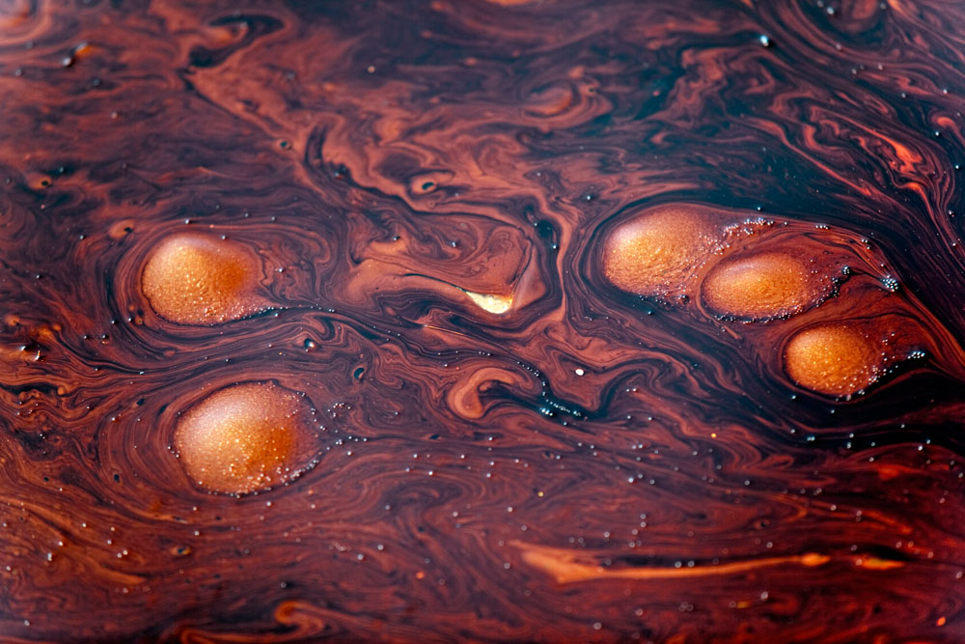
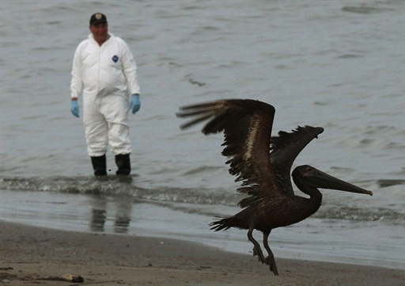
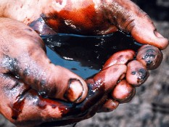

Slide 16
Переробка нафти
Первинна переробка нафти полягає в її перегонці. Перегонку здійснюють на нафтопереробних заводах після відділення з нафти супутніх газів. У процесі перегонки нафти одержують світлі нафтопродукти:
• бензин (tкип — від 40 до 150-200 °С);
• лігроїн (tкип — 120-240 °С);
• гас (tкип - 150-300 °С);
• газойль — солярове масло (tкип вища від 300 °С).
У залишку — в’язка чорна рідина — мазут.

Slide 17
Мазут піддають подальшій переробці. Його переганяють під зменшеним тиском (щоби попередити розкладання) і виділяють мастила:
• веретенне;
• машинне;
• циліндрове та ін.
З мазуту деяких сортів нафти виділяють вазелін і парафін. Залишок мазуту після відгону називають нафтовим пеком, або гудроном.

Slide 18
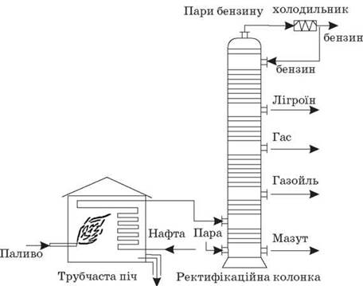
Схема трубчастої установки для безперервної перегонки нафти

Slide 19
Нафтопродукти та їх застосування
Продукти первинної перегонки нафти мають різне застосування.
• Бензин у великих кількостях використовують як авіаційне й автомобільне пальне. Він складається зазвичай з вуглеводнів, що містять у молекулах у середньому від п’яти до дев’яти атомів Карбону.
• Лігроїн є пальним для дизельних двигунів, а також розчинником у лакофарбовій промисловості. Велику кількість його переробляють на бензин.
• Гас застосовують як пальне для реактивних і тракторних двигунів, а також для побутових потреб. Він складається з вуглеводнів, що містять у молекулах у середньому від 9 до 16 атомів Карбону.
• Газойль — використовують як моторне пальне.
• Мазут, крім переробки на мастила й бензин, використовують як котельне рідке пальне.

Slide 20
Застосування продуктів переробки мазуту
• Вазелін використовують у медицині. Він складається із суміші рідких і твердих вуглеводнів.
• Парафін застосовують для одержання вищих карбонових кислот, для просочення деревини у виробництві сірників і олівців, для виготовлення свічок, гуталіну і т. д. Він складається із суміші твердих вуглеводнів.
• Мастила, які виділяються під час перегонки мазуту, називають мінеральними (нафтовими) маслами, на відміну від синтетичних масел, які одержують штучно (хоча всі масла є сумішами органічних сполук).
• Гудрон — нелетка темна маса, після часткового окиснення його застосовують для одержання асфальту.

Slide 21
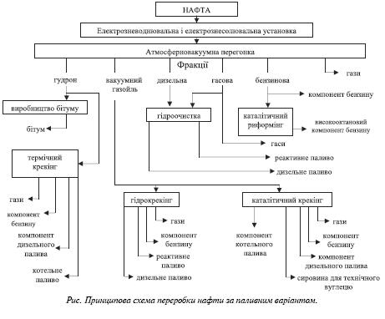

Slide 22
Нафта - найцінніша природна копалина, що відкрила перед людиною дивовижні можливості "хімічного перевтілення". Всього похідних нафти налічується вже близько 3 тисяч. Нафта займає провідне місце в світовому паливно-енергетичному господарстві. Її частка в загальному споживанні енергоресурсів безперервно зростає. Нафта складає основу паливно-енергетичних балансів всіх економічно розвинених країн. В даний час з нафти отримують тисячі продуктів.

Slide 23
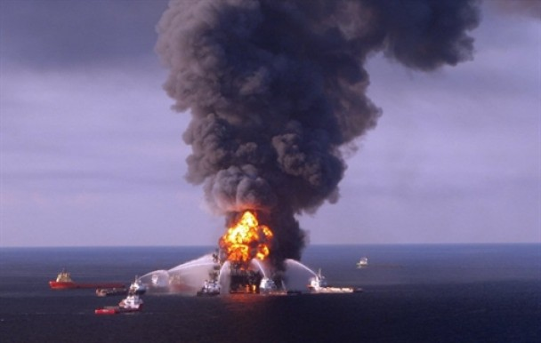
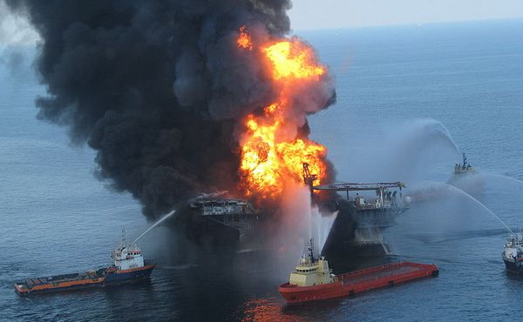
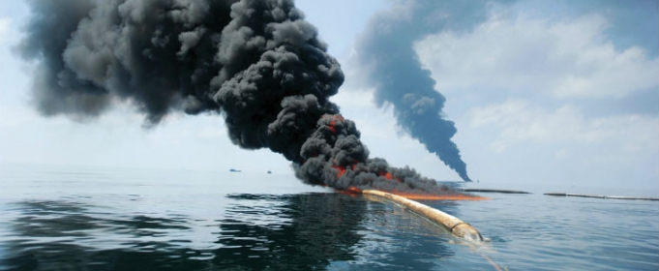

Slide 24
Нафта залишиться в найближчому майбутньому основою забезпечення енергією народного господарства і сировиною нафтогазохімічної промисловості. Тут буде багато залежати від успіхів в області пошуків, розвідки та розробки нафтових родовищ. Але ресурси нафти в природі обмежені. Бурхливий нарощування протягом останніх десятиліть їх видобутку призвело до відносного виснаження найбільш великих і сприятливо розташованих родовищ.

Slide 25
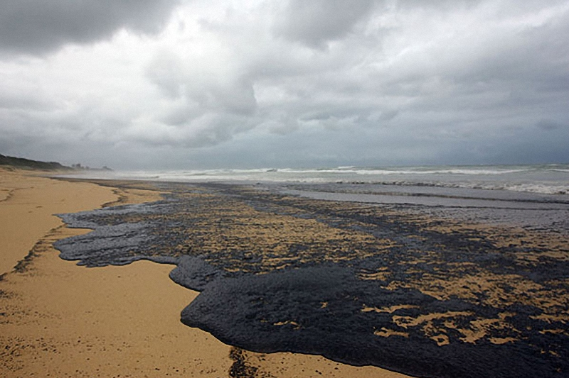
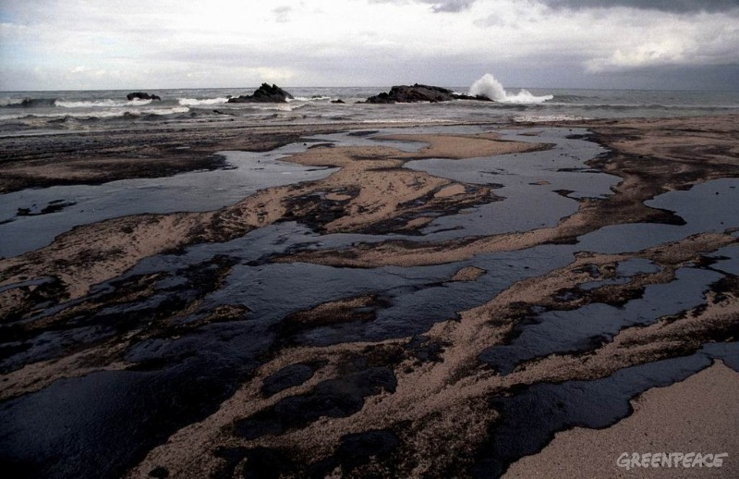
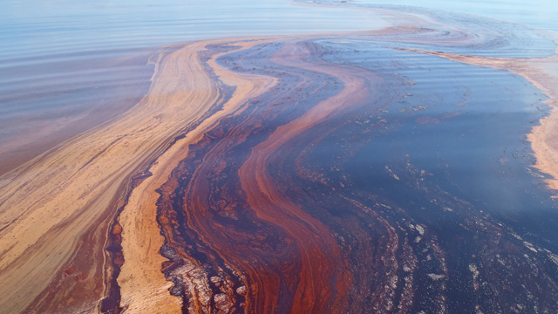
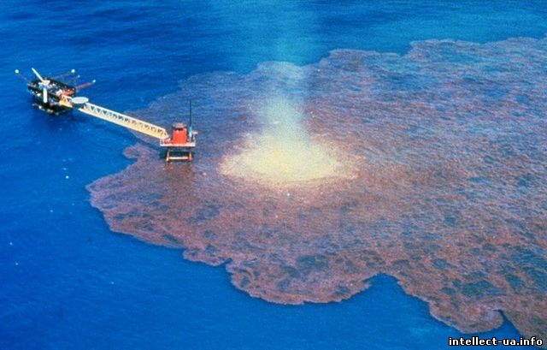
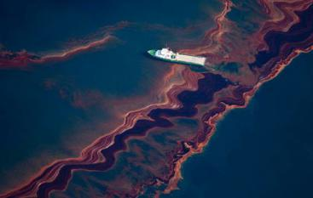

Slide 26
У проблемі раціонального використання нафти велике значення має підвищення коефіцієнта їх корисного використання. Одне з основних напрямків тут припускає поглиблення рівня переробки нафти з метою забезпечення потреби країни в світлих нафтопродуктах і нафтохімічному сировину. Іншим ефективним напрямком є зниження питомої витрати палива на виробництво теплової та електричної енергії, а також повсюдне зниження питомої витрати електричної та теплової енергії у всіх ланках народного господарства.

Slide 27
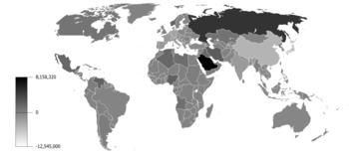
Експорт та імпорт нафти

Slide 28
За нинішніх темпів споживання розвіданої нафти вистачить приблизно на 40 років, нерозвіданої — ще на 10 — 50 років. За останні 35 років споживання нафти зросло з 20 до 30 млрд барелів на рік.
Світовий видобуток нафти, 2003
Країна | Видобуток, млн тонн | Частка світового ринку (%)
Саудівська Аравія | 470 | 12,7%
Росія | 419 | 11,3%
США | 348 | 9,4%
Іран | 194 | 5,2%
Мексика | 189 | 5,1%
Китай | 165 | 4,4%
Норвегія | 151 | 4,1%
Венесуела | 149 | 4%
Канада | 138 | 3,7
Об'єднані Арабські Емірати | 120 | 3,2
Загальна частка світового ринку | 1370 | 36,9%
Світовий видобуток нафти | 3710 | 100%

Slide 29
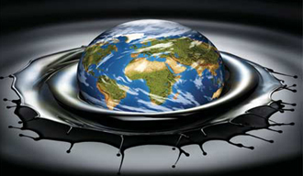
Підготувала
учениця 11-Б класу
Рубіш Каміла

